Slide 1

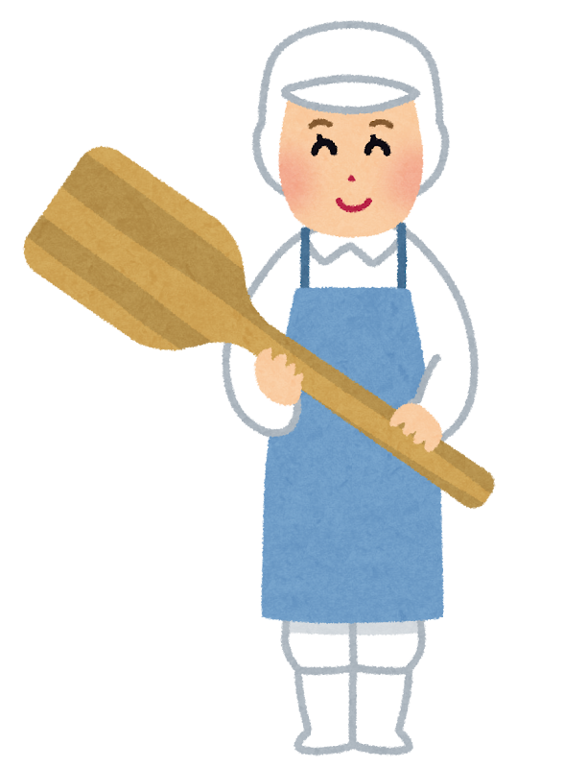
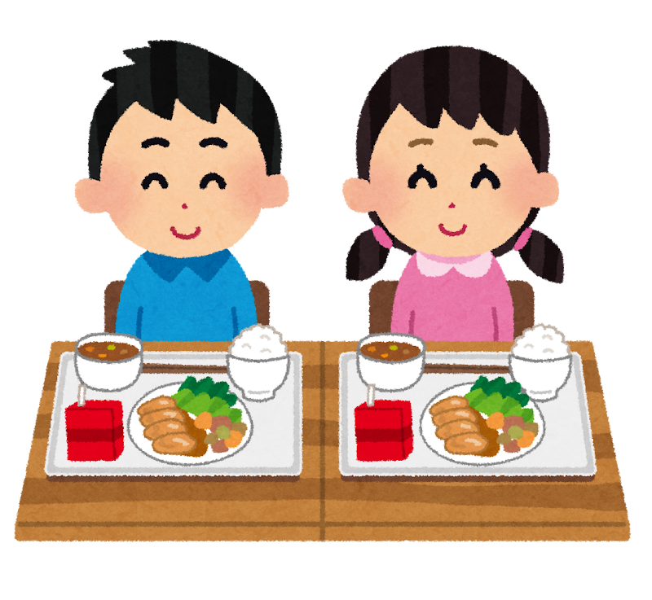

「学校給食週間」
がっこう きゅうしょく しゅうかん
ナレーション：©音読さん 絵：いらすとや
Notes:
今日は、学校給食週間にちなんで、給食の歴史ついてお話したいと思います。

Slide 2
Notes:
きゅうしょくのれきし
日本で最初に学校給食が始まったのは、明治２２年、山形県の忠愛小学校と言われています。

Slide 3
Notes:
当時、家が貧しくて、お昼のお弁当を持ってこられなくて困っている子どもたちに、この小学校を建てたお坊さんがお昼ご飯を作って食べさせたそうです。これが、学校給食がはじまりです。

Slide 4
Notes:
どんな給食だったのかというと、おにぎり・鮭の塩焼き・つけもの・みそ汁といった簡単なものだったようです。

Slide 5
Notes:
忠愛小学校は、現在の山形県鶴岡市にありました。
今はその小学校があった所に「給食発祥の地」、つまり給食が始まったところ、という意味のことが書かれた記念碑が建てられています。
山形県から始まった給食は、子ども達のためによいことが認められ、日本全国に広まっていきました。

Slide 6
Notes:
その後、続いてきた給食も、昭和16年頃から第二次世界大戦が激しくなってきて食べるものがなくなり、給食も続けることができなくなってしまいました。

Slide 7
Notes:
その4年後の昭和２０年８月に戦争は終わりましたが、日本中の子どもたちはやせ衰え、いつもおなかをすかせていました。栄養失調で亡くなる子どももいました。食べるものといえば、さつまいもやご飯粒がほんの少し入った「おかゆ」等でした。

Slide 8
Notes:
昭和２１年、日本の子どもたちを助けようと、世界の国々から脱脂粉乳や小麦粉や缶詰などがたくさん送られてきました。これらの食べ物を利用して、再び給食が始まることになりました。

Slide 9
Notes:
戦争によって中止されていた給食も、昭和２１年12月２４日に東京、神奈川、千葉で再び作られるようになりました。

Slide 10
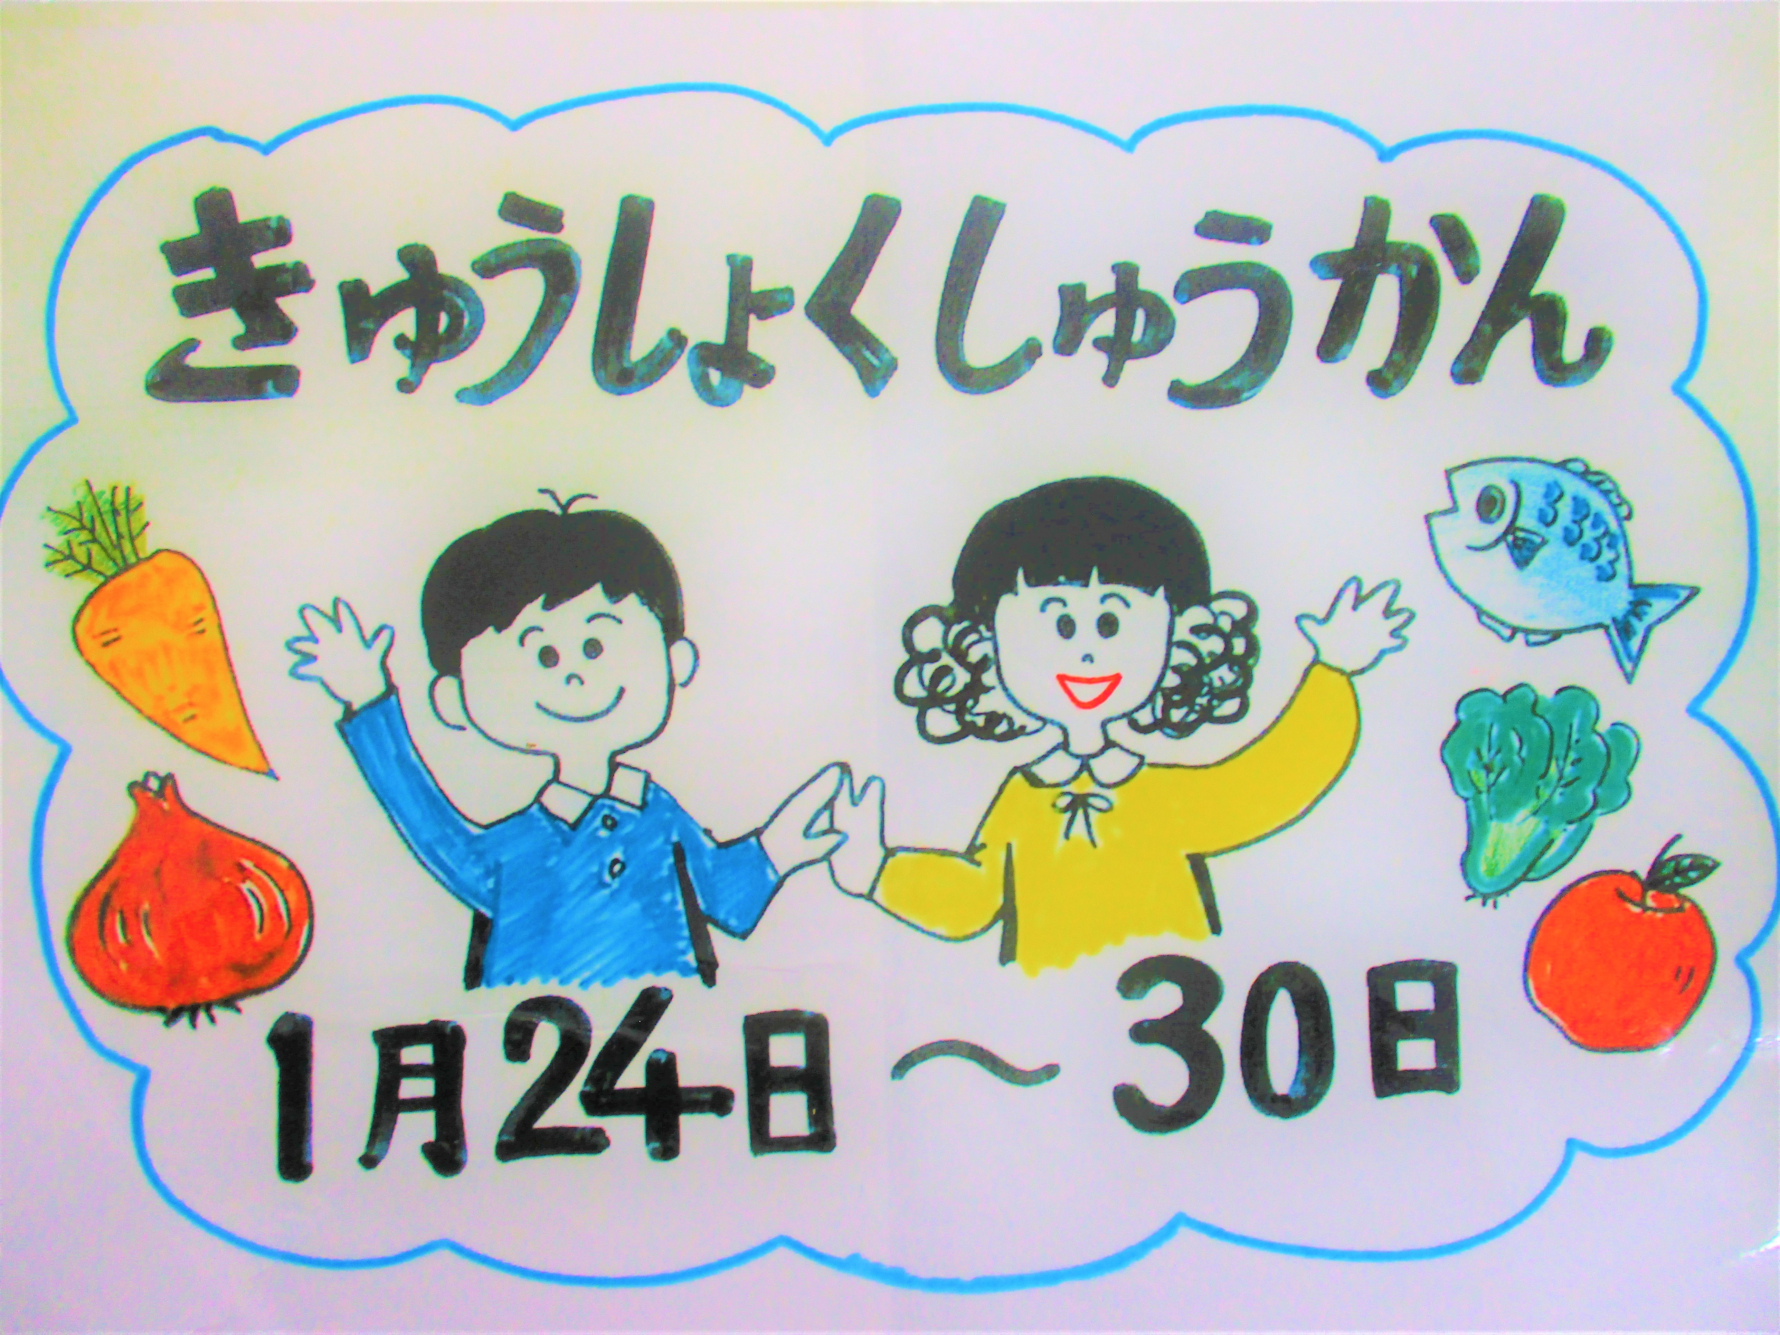
Notes:
１２月２４日は冬休み間近なので、1か月後の１月２４日が「給食記念の日」となりました。
そこで、その週を全国学校給食週間としています。

Slide 11
Notes:
学校給食の歩みが分かりましたか？
学校給食は、たくさんの人々のおかげで作られています。
この機会に、普段何気なく食べている学校給食や食事について考えてみましょう。
おうちの人の子どもの頃の給食や食べ物の話を聞いてみましょう。

Slide 12
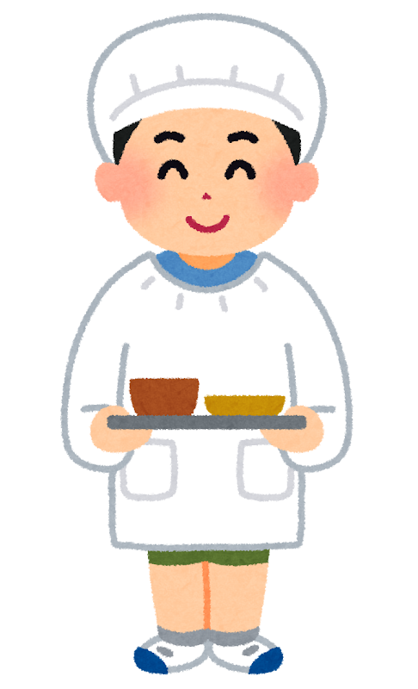


Notes:
そして、給食は、毎日みなさんが笑顔で健康に過ごせるように、みんなで力を合わせて作っています。ぜひ、感謝の気持ちで味わって食べてもらえたら嬉しいです。

